Slide 1
Grensoverschrijdend gedrag
Datum 30-09-2025 | 1
Mr. L.C. de Groot

Slide 2
Grensoverschrijdend gedrag
Datum 30-09-2025 | 1
werkgever
werknemer

Slide 3
Grensoverschrijdend gedrag
Datum 30-09-2025 | 1
werkgever
getroffen werknemer werknemer (pleger)

Slide 4
Grensoverschrijdend gedrag
Datum 30-09-2025 | 1
Begrippen
Juridische kaders werkgever
Beschermingsmaatregelen werknemer
Recente ontwikkelingen

Slide 5

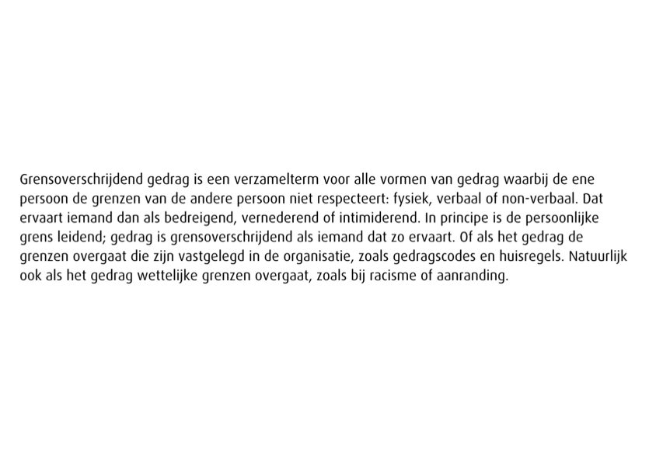
1. Begrippen
Datum 30-09-2025 | 1

Slide 6
1. Begrippen
Datum 30-09-2025 | 1
Vormen grensoverschrijdend gedrag:
Agressie en geweld
Pesten
Onderscheid
Intimidatie
Seksuele intimidatie
Notes:
Uitleggen over onderscheid: volksmond discriminatie. Ga ik hier niet verder behandelen want dat is een onderwerp dat per kenmerk een eigen bijeenkomst rechtvaardigt, komen we niet meer aan de overige onderwerpen toe.
Ik noem het hier wel, omdat intimidatie en seksuele intimidatie in de wet worden gezien als een vorm van onderscheid. Dat onderscheid maak ik hier en is relevant omdat, in tegenstelling tot agressie en geweld, voor deze drie vormen van grensoverschrijdend gedrag zekere beschermingsmaatregelen bestaan, bijvoorbeeld met betrekking tot de bewijslast.

Slide 7

1. Begrippen
Datum 30-09-2025 | 1
Agressie en geweld:
Psychisch of fysiek lastig vallen, bedreigen of aanvallen onder omstandigheden die rechtstreeks verband houden met het verrichten van arbeid.
verbaal geweld (uitschelden, beledigen);
fysiek geweld (schoppen, slaan, met een wapen dreigen en/of overvallen worden); of
psychisch geweld (bedreigen, intimideren, onder druk zetten, thuissituatie bedreigen en het beschadigen van eigendommen).
Notes:
Bron: Kamerstukken II 2005/06, 30552, nr. 3, p. 26

Slide 8

1. Begrippen
Datum 30-09-2025 | 1
Pesten:
Alle vormen van intimiderend gedrag met een structureel karakter, van een of meerdere werknemers gericht tegen een werknemer of een groep van werknemers die zich niet kan of kunnen verdedigen tegen dit gedrag.
Herhaling van die gedraging in de tijd.
Gedrag uit zich op verschillende manieren maar in het bijzonder door woorden, gebaren, handelingen of bedreigingen.
Notes:
Bron: Kamerstukken II 2005/06, 30552, nr. 3, p. 26

Slide 9

1. Begrippen
Datum 30-09-2025 | 1
Onderscheid:
Direct: Indien een persoon op grond van (…) op een andere wijze wordt behandeld dan een ander in een vergelijkbare situatie wordt, is of zou worden behandeld
Indirect: indien een ogenschijnlijk neutrale bepaling, maatstaf of handelwijze personen van een beschermde groep in vergelijking met andere personen bijzonder treft
Notes:
Bronnen: Boek 7 titel 10 afdeling 4 BW, Algemene Wet Gelijke Behandeling (AWGB), Wet Gelijke Behandeling Mannen en Vrouwen (WGBMV), Wet gelijke behandeling op grond van handicap of chronische ziekte (WGBHCZ), Wet gelijke behandeling op grond van leeftijd (WGBLA)

Slide 10
1. Begrippen
Datum 30-09-2025 | 1
Intimidatie:
Gedrag dat met (…) van een persoon verband houdt en dat tot doel of gevolg heeft dat de waardigheid van de persoon wordt aangetast en dat een bedreigende, vijandige, beledigende, vernederende of kwetsende omgeving wordt gecreëerd
Objectief begrip; beleving slachtoffer of dader speelt geen rol
Notes:
Bron definitie intimidatie: Art. 7:646 lid 7 BW, art. 1a lid 2 WGBMV en AWGB, art. 1a lid 2 WGBH/CZ, art. 2 lid 2 WGBLA
Bron objectief begrip: o.a. Kamerstukken II 2002/03, 28770, nr. 5, p. 18

Slide 11

1. Begrippen
Datum 30-09-2025 | 1
Seksuele intimidatie:
enige vorm van verbaal, non-verbaal of fysiek gedrag met een seksuele connotatie dat als doel of gevolg heeft dat de waardigheid van de persoon wordt aangetast, in het bijzonder wanneer een bedreigende, vijandige, beledigende, vernederende of kwetsende situatie wordt gecreëerd
Notes:
Bron: Art. 7:646 lid 8 BW, art. 1a lid 3 WGBMV en AWGB

Slide 12
1. Begrippen
Datum 30-09-2025 | 1
Verschijningsvormen: dubbelzinnige opmerkingen, onnodig aanraken, gluren, pornografische afbeeldingen op het werk, aanranding en verkrachting. Ook seksuele chantage, zodanig dat de kans op promotie en beslissingen over het werk afhangt van verrichte seksuele diensten.
Objectief begrip; “(…) Het kabinet is van mening dat in rechte niet gestreden moet worden over de innerlijke belevingswereld van betrokkenen (…)”
Notes:
Bron: Kamerstukken II 2005/06, 30552, nr. 3, p. 25-26 (verschijningsvormen)
Bron: o.a. Kamerstukken II 2005/06, 30237, nr. 6, p. 9 (innerlijke belevingswereld)

Slide 13

HR 10 juli 2009, ECLI:NL:HR:2009:BI4209 (Leprastichting)
Datum 01-03-2024 | 1

Slide 14
1. Begrippen
Datum 30-09-2025 | 1
HR 10 juli 2009, ECLI:NL:HR:2009:BI4209, r.o. 3.3:
“(…) Deze klacht, die kennelijk steunt op de opvatting dat een gedraging zonder meer als seksuele intimidatie moet worden aangemerkt indien degene jegens wie die gedraging is gericht zich seksueel geïntimideerd voelt, faalt omdat die opvatting onjuist is. Het hof kon derhalve bij zijn beoordeling van de ernst van de aan [verweerder 2] verweten gedraging zonder enige rechtsregel te schenden rekening houden met de omstandigheid dat die gedraging voor [verweerder 2] geen seksuele lading had.”

Slide 15

1. Begrippen
Datum 30-09-2025 | 1
Grensoverschrijdend gedrag valt niet onder wettelijk begrip… wat nu?
CAO?
Bedrijfsregels?
> Rb. Rotterdam 13 september 2024,
ECLI:NL:RBROT:2024:9124
Notes:
Met beleid bedoel ik enige vorm van gedragsregels, codes ,reglementen, protocollen, noem maar op.

Slide 16

2. Juridische kaders werkgever
Datum 30-09-2025 | 1
Art. 3 Arbeidsomstandighedenwet
Werkgever zorgt voor veiligheid en gezondheid werknemers
Werkgever voert beleid gericht op voorkomen dan wel niet beperken psychosociale arbeidsbelasting
> Stand wetenschap en professionele dienstverlening
> Toetsen aan ervaringen en zonodig aanpassen
Art. 5 Arbeidsomstandighedenwet
Risicoinventarisatie & evaluatie (RI&E)

Slide 17
2. Juridische kaders werkgever
Datum 30-09-2025 | 1
Zorgplicht voor veilige en gezonde werkomgeving volgt ook uit art. 7:658 lid 1 BW en art. 7:611 BW
Daarnaast:
Verbod onderscheid / (seksuele) intimidatie werkgever
Verbod onderscheid / (seksuele) intimidatie tussen werknemers onderling
Werkgever moet ‘tijdig en adequaat reageren en corrigeren’
Notes:
Verbod seksuele intimidatie werkgever: Art. 7:646 lid 6 BW, art. 1a lid 1 WGBMV en AWGB
Verbod seksuele intimidatie arbeidsomstandigheden: Art. 7:646 lid 1 BW, art. 1b lid 1 WGBMV en art. 5 lid 1 sub h AWGB
Bron ‘tijdig en adequaat reageren en corrigeren’: Kamerstukken II 2005/06, 30237, nr. 6, p. 4

Slide 18

2. Juridische kaders werkgever
Datum 30-09-2025 | 1
Hof Arnhem-Leeuwarden 9 mei 2022, ECLI:NL:GHARL:2022:4101, r.o. 4.6:
“Beschuldigingen van seksuele intimidatie moeten goed en zorgvuldig worden onderzocht. Op de werkgever rust ter zake een onderzoeksverplichting, waarbij recht wordt gedaan aan alle betrokken partijen en waarbij de voor hen geldende waarborgen in acht zijn genomen.”
Notes:
Concrete betekenis leggen Marion en Loes uit
Belang daarvan voo

Slide 19

2. Juridische kaders werkgever
Datum 30-09-2025 | 1
Grensoverschrijdend gedrag aannemelijk?
Waarschuwing
Schorsing
Overplaatsing
Functiewijziging
Ontbindingsverzoek op grond van verwijtbaar handelen of verstoorde arbeidsverhouding
Opzegging overeenkomst wegens dringende reden

Slide 20

2. Juridische kaders werkgever
Datum 30-09-2025 | 1
HR 24 mei 2022, ECLI:NL:HR:2022:950 (Stichting Zuyd Hogeschool)
Voorgestelde vuistregel:
Seksueel grensoverschrijdend gedrag in
afhankelijkheidsrelatie vormt in beginsel
ernstig verwijtbaar handelen werknemer
Belang: transitievergoeding art. 7:673 lid 7 sub c BW

Slide 21

2. Juridische kaders werkgever
Datum 30-09-2025 | 1
HR 24 mei 2022, ECLI:NL:HR:2022:950 (Stichting Zuyd Hogeschool)
Hoge Raad:
Afwijzing vuistregel
Terughoudende toetsing art. 7:673 lid 7 sub c BW, waarbij ook het handelen of nalaten van de werkgever meeweegt
Notes:
Uitleggen hoge lat werkgevers!

Slide 22
3. Beschermingsmaatregelen
Datum 30-09-2025 | 1
Omkering bewijslast: werknemer hoeft ‘enkel’ feiten te stellen die onderscheid / (seksuele) intimidatie doen vermoeden
Bescherming ontslag: vernietiging opzegging van de arbeidsovereenkomst door de werkgever of toekenning billijke vergoeding, indien werkgever heeft opgezegd in strijd met verbod of i.v.m. de omstandigheid dat werknemer in of buiten rechte een beroep heeft gedaan op artikel 646 of ter zake bijstand heeft verleend
Notes:
Omkering bewijslast: Art. 7:646 lid 12 BW
Bescherming ontslag: art. 7:681 lid 1 sub c BW

Slide 23
3. Beschermingsmaatregelen
Datum 30-09-2025 | 1
Ook bescherming tegen andere vormen van benadeling:
Voor de werknemer die (seksuele) intimidatie afwijst of lijdzaam ondergaat
Voor de seksueel geïntimideerde werknemer en andere collega’s: wegens de omstandigheid dat de werknemer in of buiten rechte een beroep heeft gedaan op verbod of ter zake bijstand heeft verleend
Notes:
Benadeling werknemer die SI afwijst: Art. 7:646 lid 9 BW
Benadeling tav klacht: Art. 7:646 lid 14 BW

Slide 24
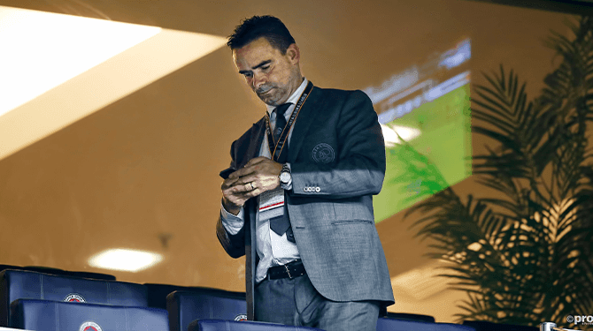


4. Recente ontwikkelingen
Datum 30-09-2025 | 1

Slide 25

4. Recente ontwikkelingen
Datum 30-09-2025 | 1

Slide 26
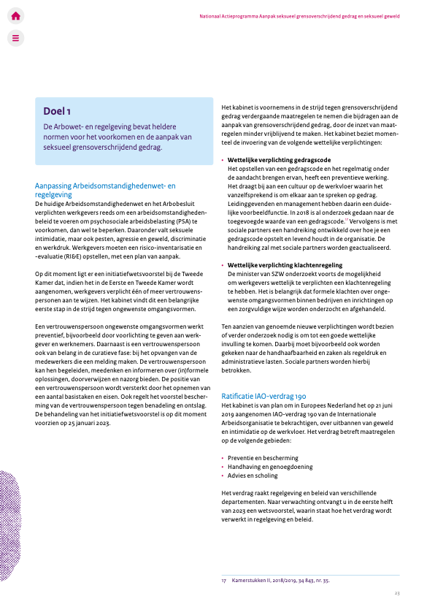

Datum 30-09-2025 | 1

Slide 27
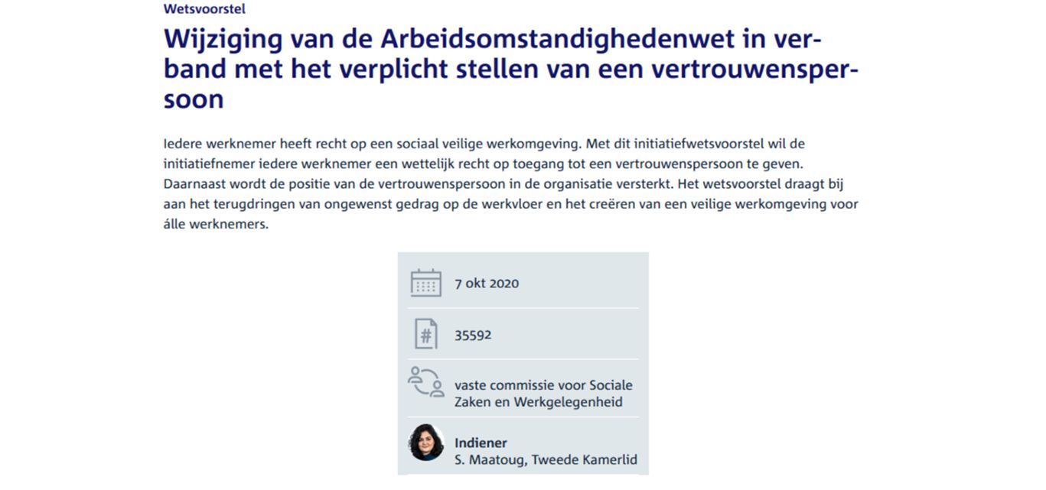
Datum 30-09-2025 | 1

Slide 28

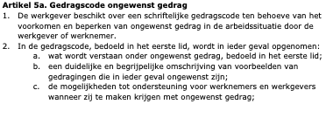

Datum 30-09-2025 | 1

Slide 29
Grensoverschrijdend gedrag
Datum 30-09-2025 | 1
Vragen?
l.c.de.groot@rug.nl

